Slide 1
Thứ ..., ngày ... tháng ... năm ...

Slide 2
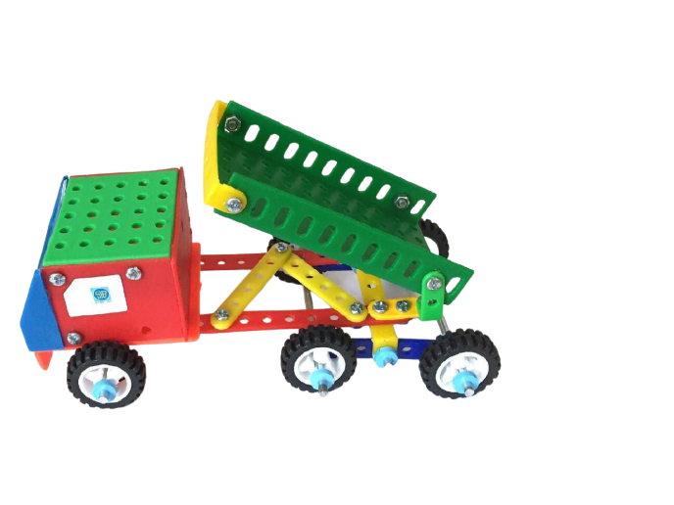

Slide 3
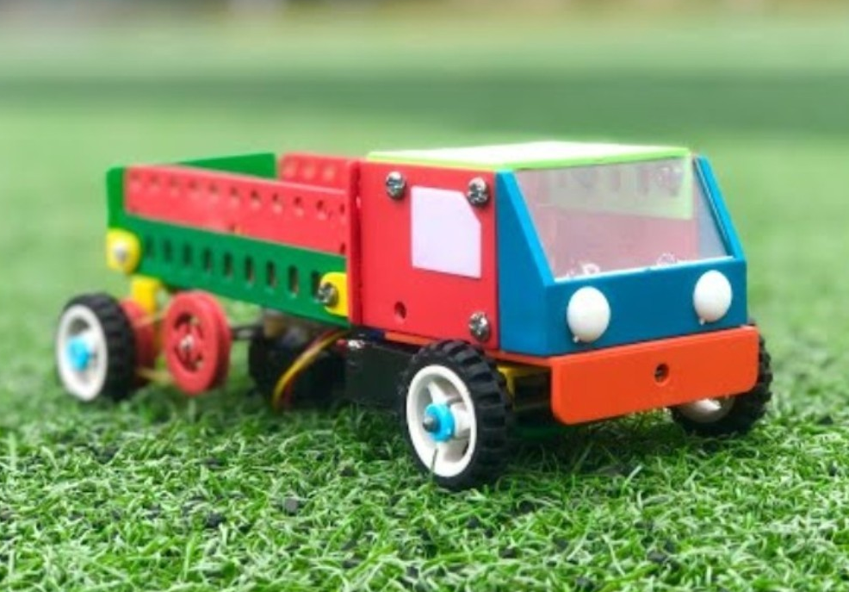
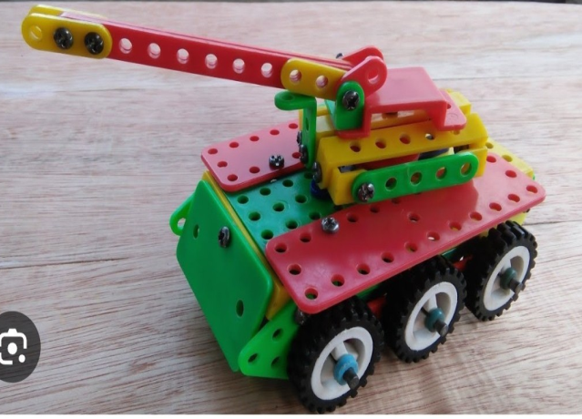
Một số hình ảnh về các sản phẩm lắp ghép mô hình xe điện chạy bằng pin.

Slide 5
Thực hành lắp ghép mô hình xe điện chạy bằng pin ngoài SGK

